Slide 1
제목없음

Slide 2
HTML

Slide 3
태그의 구성
Opening Tag (여는 태그)
Tag name
Attiributes
key / value
값이 없는 attribute도 있음.
Content (내용)
Closing Tag
Closing Tag가 없고 Opening Tag만 있는 경우, 끝에 슬래시(/)를 붙여 표시해주기도 한다.

Slide 4
HTML의 구성

Slide 5
<head>
<meta>
메타 데이터를 표현하는 태그
오픈 그래프(Open Graph)
<head> <meta property="og:title" content="웹페이지 제목" /> <meta property="og:description" content="웹페이지 설명" /> <meta property="og:image" content="웹페이지 이미지 URL" /> <meta property="og:url" content="웹페이지 URL" /> </head>
웹사이트의 정보를 요약하고 대표하는 이미지를 표현하는 메타 태그

Slide 6
<head>
<title>
웹사이트의 제목을 표시한다.
<link>
사이트에 사용될 CSS 스타일시트, 자바스크립트 파일 등을 불러온다.
<style>
문서 한정으로 정의된 CSS 스타일을 담을 수 있는 엘리먼트
<script>
문서 한정으로 정의된 자바스크립트를 담아 불러올 수 있는 엘리먼트

Slide 7
<body>
문서의 실질적인 내용을 담고 있는 파트
제목
<h1> ~ <h6>
본문
<p> 태그: Paragraph
<br/> 태그: line-break
<hr/> 태그: horizontal line
<a> 태그: 하이퍼 링크
<ul>, <ol> Unordered, Ordered List 태그
<li> 태그
<pre>: pre-format

Slide 8
<body>
특수문자
HTML의 예약어로 사용되는 문자를 표시하는 방법
특수문자 | 설명
&nbsp; | non-breaking space, 공백
&lt; | less than >
&gt; | greater than <
&quot; | quotation mark "
&amp; | ampersand &

Slide 9
텍스트 서식
텍스트 안에서 사용되는 강조 등의 서식
<b> 태그: bold
<strong>
<i> 태그: italic
<u> 태그: underline
<s> 태그: strike-through
<sub> 아래 첨자
<sup> 윗첨자

Slide 10
텍스트 서식
기타 텍스트 서식
<ins>, <del>: 문서에서 추가되거나 삭제된 등의 버전 관리를 하기 위해 표시
<em>: emphasize 강조할 부분을 가리킴.

Slide 11
테이블 태그
테이블 관련 태그는 표 형식의 데이터를 표시할 때만 쓴다.
rowspan, colspan attribute를 사용해 셀 병합
<table> <thead> <tr> <th>열 제목</th> <th>열2 제목</th> </tr> </thead> <tbody> <tr> <!-- 행 태그 --> <th>내용 셀</th> <td>내용 셀2</td> </tr> </tbody> </table>

Slide 12
정의 리스트
<dl> description-list
<dt> description-term
<dd> description-description
주의사항
<dl>은 반드시 하나 이상의 <dt>-<dd> 짝을 담고 있어야 합니다.
<dt>,<dd> 는 <dl> 밖에서 독립적으로 사용할 수 없습니다.
단, <dt>-<dd>가 반드시 하나의 짝으로 지어져야 되는 것은 아닙니다.
그래서 <dt>는 하나 이상의 <dd>를 형제 요소로 가질 수 있습니다. (예: dt-dd-dd)
그래서 하나 이상의 <dt>가 연속으로 나올 수 있습니다. (예: dt-dt-dd)
<div>는 <dt>-<dd> 쌍을 감쌀 때 쓸 수 있지만, <dt>-<dd>의 형제 요소여서는 안 됩니다.
<dl>은 공백이 아닌 텍스트 노드와 <div>,<dt>,<dd>가 아닌 요소를 포함해서는 안 됩니다.

Slide 13
<a> 태그
자식 요소 또는 텍스트에 링크를 걸 때 사용 (anchor)
attributes
href="{url}"
target="_blank"
download="{filename}"
절대 / 상대 경로
절대경로: 최상위 경로 /에서부터 모든 경로를 입력
상대경로: 현재 경로 기준으로 상대적으로 경로를 찾아가기
. : 현재 디렉토리
.. : 상위 디렉토리

Slide 14
<img> 태그
웹 상에서 이미지를 표시하기 위한 태그
attributes
src : 이미지의 URI
width, height: 너비, 높이 (생략 시 원본 크기)
alt: 대체 텍스트

Slide 15
<form> 태그
폼&인풋 한방정리
웹 서버와 통신하기 위한 유저 입력값을 받아 보관하고 전송처를 밝히는 요소
실제 화면상에 표시되는 것은 없으며, 오로지 input 요소의 값들을 취합하여 보내는 역할
attributes
method: GET 또는 POST
action: 폼을 전송할 서버의 script 파일 지정 = URL
name: 스크립트에서 다루기 위한 이름, 식별자.

Slide 16
<input> 태그
사용자의 입력을 받기위한 UI 엘리먼트
attributes
type : 인풋 요소의 형태를 결정
text, tel, url, email, password, number, search, range, color, checkbox, radio, datetime, datetime-local, date, month, week, time, button, file, submit, image, reset

Slide 17
URL
Uniform Resource Locator. 어떠한 정보 또는 자원의 위치를 표현하기 위한 규격
프로토콜://사용자정보@호스트:포트/경로?쿼리#프래그먼트

Slide 18
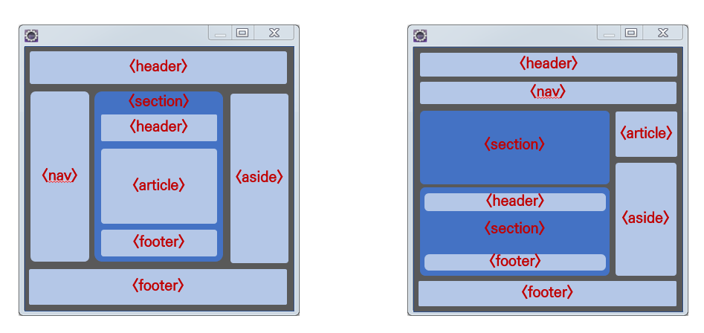
컨테이너
별다른 기능이 없지만 다른 요소들을 감싸서 그루핑하고 사각형의 영역을 형성하는 태그
<div> 태그: 블록 레벨 요소
<span> 태그: 인라인 레벨 요소
시맨틱 태그 (Semantic Tags)
레이아웃에서 어떤 역할인지 밝히는 컨테이너 요소
<header>, <section>, <article>, <nav>, <aside>, <footer>

Slide 19
CSS

Slide 20
Cascading Style Sheet
HTML 요소들을 꾸미는 방법을 정의하는 규칙
Cascading (캐스케이딩, 계단식)
구체적으로 어떻게 계단식인가
스타일 우선순위(Priority)
스타일 상속(Inheritance)

Slide 21
스타일의 우선순위
중요도
작성자 > 사용자 > 사용자 도구
명시도 (Specificity)
in-line > id > class > type
코드 순서 (최신순)

Slide 22
CSS 문법 구성
셀렉터 {프로퍼티 : 밸류; 프로퍼티2: 밸류 ... }
선택자(selector)와 선언부(declarations)로 구성
각 프로퍼티의 사이는 반드시 세미콜론(;)으로 구분
!important Rule
value의 뒤에 넣게 되면 즉시 최우선순위로 해당 스타일이 적용됨.

Slide 23
CSS의 위치
외부 스타일(.css) 사용: 별도로 작성된 css 파일을 HTML에 연결하여 사용하는 방법. 비슷한 스타일을 여러 HTML 문서에 적용하고자 할 때 유리
내부 스타일: <style> 태그 안에 정의된 스타일 사용
인라인 스타일: 각 HTML 요소 안에 style attribute에 기술된 스타일

Slide 24
선택자 (Selectors)

Slide 25
CSS Selector (선택자)
선택자는 문서 내의 특정 HTML 요소를 '선택'하는 일을 한다. 대놓고 특정 엘리먼트를 가리키기도 하지만 추상적으로 여러 개의 엘리먼트를 선택할 수 있다. 선택한 뒤에는 선언을 사용해 스타일을 지정한다.
타입 셀렉터: h1, img 등의 HTML 요소의 종류를 전부 선택
클래스 셀렉터: HTML 요소에 class attribute를 사용해 부여한 클래스 이름을 가진 모든 요소를 선택
ID 셀렉터: HTML 요소에 id attribute를 사용해 부여한 ID를 가진 요소를 선택
속성 셀렉터: 특정 attribute를 가지고 있거나 특정 attribute의 값이 특정되는 HTML 요소를 모두 선택
전체 셀렉터: 모든 요소를 선택
가상 클래스 셀렉터: 요소의 특정 상태 또는 해당 요소의 조건에 따른 다른 요소를 선택함
Selector list
콤마(,)를 사용해 여러 선택자를 한꺼번에 스타일링

Slide 26
Combinator (결합자, 조합 선택자)
선택자끼리 조합하거나 하는 연산을 통해 좀 더 세부적으로 요소를 선택하거나 차별화할 수 있다.
A B: 자손 결합. 공백을 사용해 A의 자손인 B를 선택.
A>B: 직계자손 결합. A의 직계 자손(바로 밑에 있는) B
A+B: 직후 형제 결합. A의 바로 다음에 오는 형제 B
A~B: 형제 결합. A의 뒤에 오는 모든 형제 B를 선택

Slide 27
타입, 클래스, ID, 전체
타입 셀렉터: 단순히 HTML 태그 이름을 입력 (h1, img, p ... )
클래스 셀렉터: 마침표(.)뒤에 클래스 이름을 입력 (.first, .box ...)
ID 셀렉터: 샵(#) 뒤에 ID명을 입력 (#sumbit, #nav ...)
ID는 문서 내에 한 번만 써야 한다.
Universal Selector: 와일드 카드(*) 사용.
문서 전체의 패딩, 마진 등을 초기화할 때 유용

Slide 28
속성 셀렉터
태그명[속성명="속성값"]
태그명은 생략 가능
값을 생략하면 해당 attribute를 가지고 있는 요소를 선택한다.

Slide 29
가상 클래스(pseudo-class) 셀렉터
콜론(:)을 사용해 정의.
특정 요소를 기준으로 요소를 찾거나, 특정 상태에 있는 요소를 선택
:hover, :active, :focus, :link, :visited
:nth-child(n), :first-child, :first-of-type,

Slide 30
가상 요소 (pseudo-element)
특정 선택자에 의해 선택된 요소를 기준으로 콘텐츠를 생성하여 채워넣는다.
두 개의 콜론(::)을 사용
::after, ::before
예시

Slide 31
Emmet
여러 HTML 태그 구조를 입력하는 단축 표현 확장
본래 Extension이었으나 현재는 VS Code에 통합됨
html:5
html>body>ul>li*5
div.classname>span.lable+input[type="submit"]

Slide 32
CSS 선언부(declaration)

Slide 33
타입 (Types)
텍스트, 숫자, 컬러
url()
CSS Data types

Slide 34
단위 (Units)
1차원 크기(distant)를 결정짓는 여러가지 단위가 있으며, 단위의 이해도에 따른 결과물의 차이가 크다.
px 픽셀.
% 부모 크기에 대한 상대적 크기
부모가 크기가 없으면 자식도 없게 된다.
vw, vh: Viewport width, height. 디바이스의 한 화면에 보이는 크기
em, rem: 부모 또는 html 요소의 font-size에 비례한 단위
lh, rlh: 엘리먼트의 line-height 속성을 따라가는 lh, html 요소의 line-height를 따라가는 rlh
CSS-wide keywords
inherit, unset, initial, revert

Slide 35
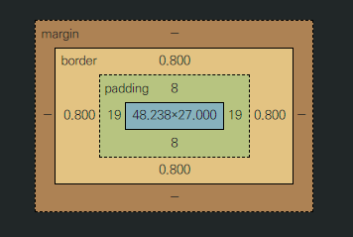
박스모델
모든 HTML 요소는 박스로 되어 있으며, 각각 패딩과 마진을 가지고 레이아웃을 차지하게 된다는 CSS의 원리
Margin: 박스의 바깥 여백
Border: 외곽선의 굵기
Padding: 박스의 안쪽 여백
box-sizing
box-sizing: border-box: width의 기준을 border 굵기 포함하여 계산
box-sizing: content-box: width의 기준을 content에 한정

Slide 36
Margin, Padding
div { margin: 10px 0 10px 10px; margin: 10px 10px; margin 10px; }
top, right, bottom, left의 순서
margin-top, padding-bottom 의 형태로 따로 작성하는 것도 가능

Slide 37
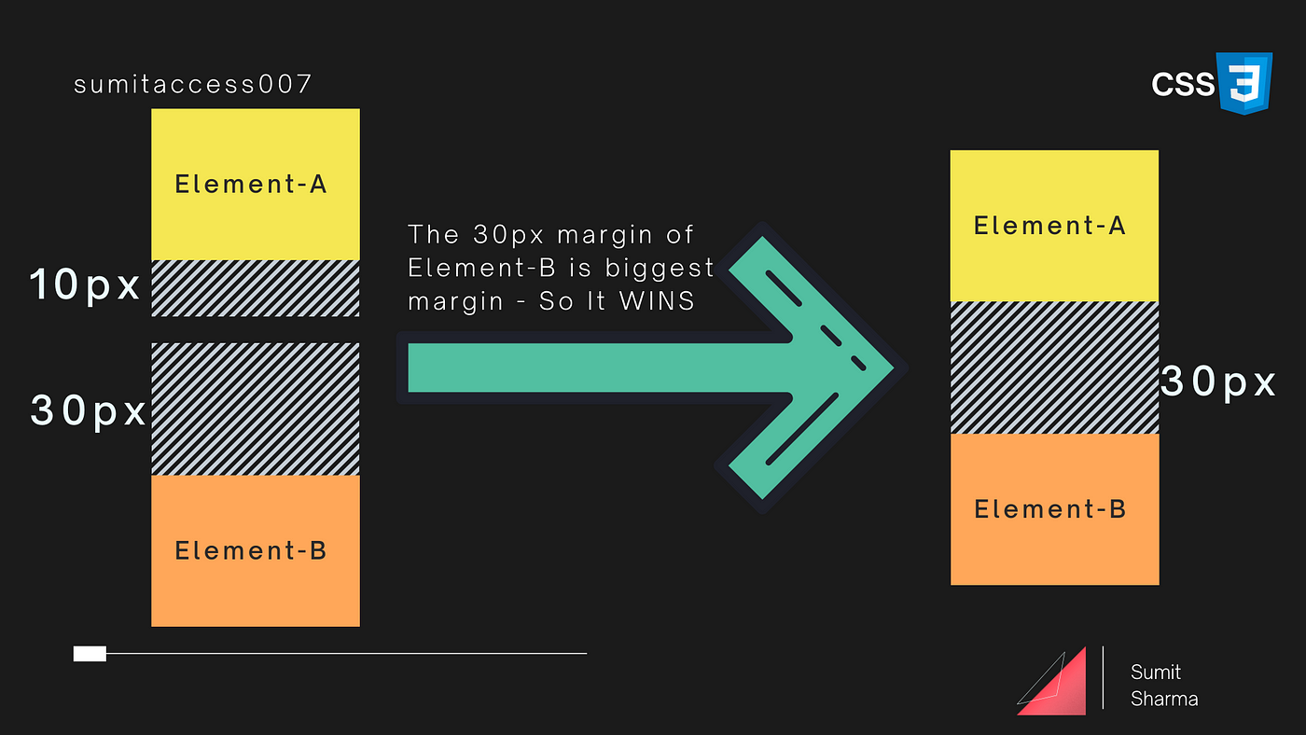
마진 상쇄, 마진 겹침 (Margin Collapse)
HTML이 문서도구였던 시절의 유산
MS Word 등의 문서도구도 이러한 규칙을 가진다(고 함)
붙어있는 두 블록 요소의 위 아래 마진이 겹치는 경우, 더 큰 쪽의 마진으로 통합하는 규칙
마진 상쇄 완벽 정리

Slide 38
Border
Border의 굵기만큼 Box의 영역을 차지함
div { border: 10px solid blue; }
border-with, border-style, border-color의 형태로 분리해서 작성 가능

Slide 39
Block & In-line level
모든 HTML 요소는 기본적으로 block 또는 in-line의 속성을 가지고 있다.
Block: 문서의 가로폭을 모두 차지하고 줄바꿈을 일으키는 요소
<a>, <b>, <input>, <span>
In-line: 정해진 만큼만 가로폭을 차지하고 줄바꿈을 일으키지 않는 요소
<p>, <h1>, <ul>, <li>, <div>, <audio>
CSS의 display 속성을 통해 이를 변경할 수 있다.
block, inline, inline-block, none

Slide 40
Visibiliy, Overflow
visibility
visibility: visible
보임
visibility: hidden
안보이지만 자리는 차지함
넘치는 경우
overflow: hidden;
넘칠 시 자르고 감춤
overflow: scroll;
넘칠 시 스크롤 바
overflow: visible;
넘칠 시 그냥 보여줌
overflow: auto
넘칠 시 알아서 스크롤 바 보여줌

Slide 41
그림자
박스 그림자
box-shadow: 10px 10px 20px gray;
각각 h-offset, v-offset, blur, spread, color를 의미
텍스트 그림자
text-shadow: 상동;

Slide 42
position
static: 기본값 (브라우저가 배치하는 방식, inline, block을 따름)
relative: 본연의 위치에서 top, left 적용
absolute: 본연의 위치를 벗어나서 문서 내에 절대적 위치
fixed: 본연의 위치를 벗어나 viewport에 고정
sticky: 본연의 위치에서 viewport에 고정

Slide 43
float & z-index
float
요소를 어디에 띄울 것인가를 결정하는 속성
float 처리된 요소는 위치값을 갖지 않음
flex의 등장으로 잘 안쓰게 됨.
z-index
요소가 2차원 캔버스에서 겹치는 경우 그 우선순위를 정하는 속성
설정되지 않으면 HTML 상에서 나중에 나오는 요소가 전에 나온 요소를 덮음
z-index가 높은 속성이 위로 올라가게 됨

Slide 44
flexbox
1차원 레이아웃을 다루기 위한 속성
컨테이너 속성
display: flex;
flex-flow: row wrap;
flex-direction: row | row-reverse | column | column-reverse;
flex-wrap: nowrap | wrap | wrap-reverse
justify-content: flex-start | flex-end | center | space-around | space-evenly | space-between
align-item: center | baseline
align-content

Slide 45
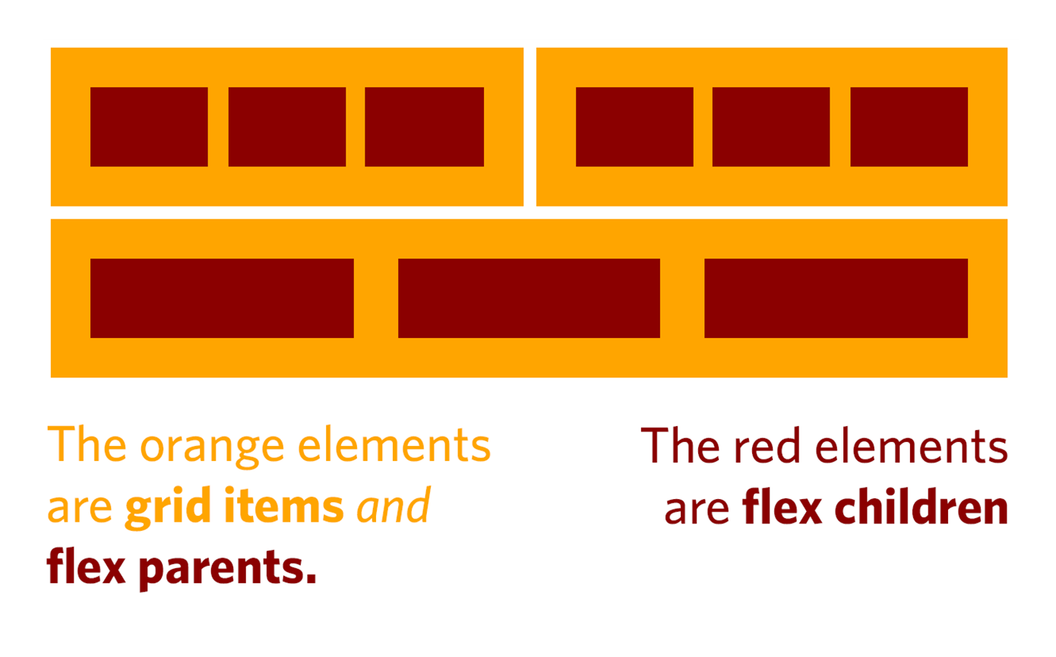
flexbox
아이템 속성
order: 디폴트 0, HTML 상의 순서를 임의로 덮어씌울 수 있다.
flow-grow: 늘어날 때 늘어나는 공간을 차지하는 비율
flow-shrink: 줄어들 때 줄어드는 공간 만큼 스스로를 줄일 비율
align-self

Slide 46
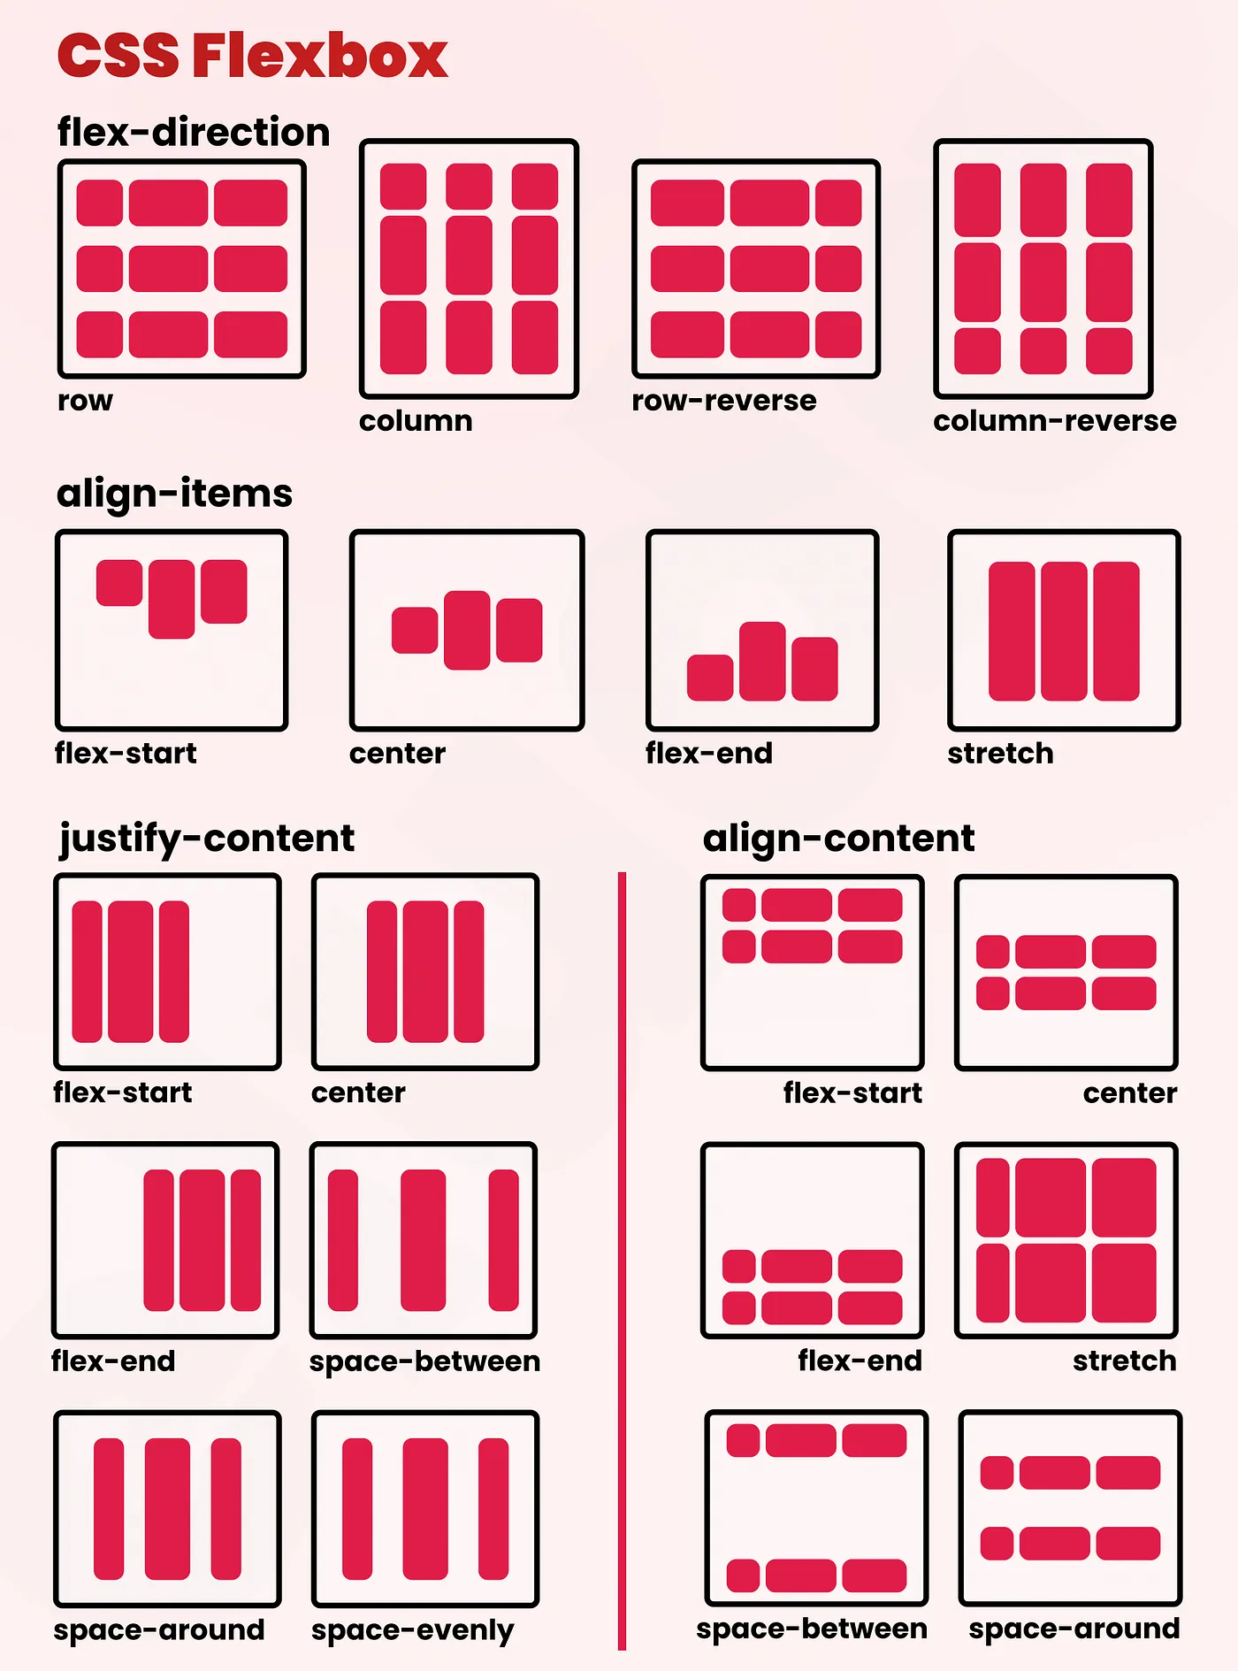
flexbox

Slide 47
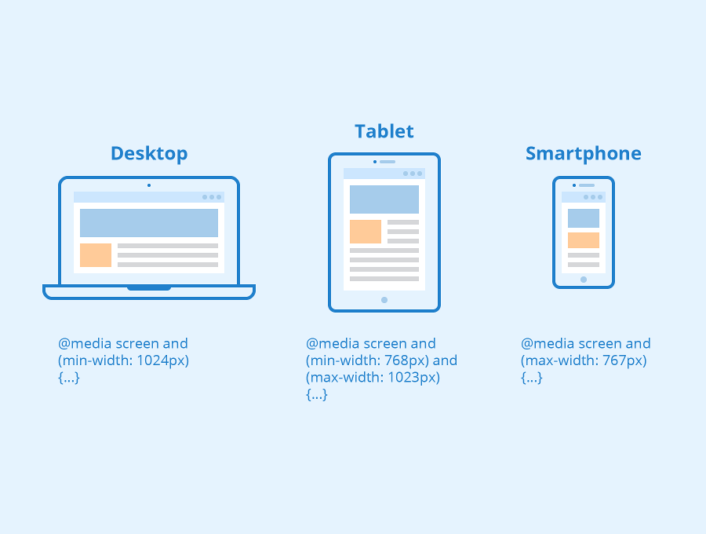
미디어쿼리
더 이상 HTML/CSS는 웹 문서만을 위한 것이 아니며, 다양한 문서 형태와 플랫폼을 위한 것
각각의 미디어에서 어떻게 보일지를 조건과 CSS Rule을 사용해 정의함
@media screen and (min-width: 800px)

Slide 48
Feather Icons
공짜로 간편하게 쓸 수 있는 여러 아이콘들
CSS로 스타일링 가능
Feather Icons

Slide 49
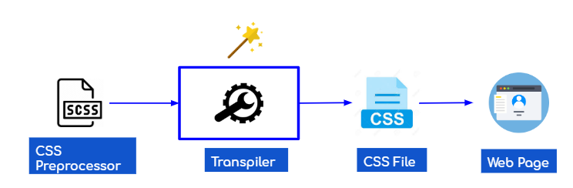
CSS 전처리기
CSS의 확장 문법을 사용하여 더욱 간편하고 강력한 스타일링을 할 수 있는 도구
브라우저가 자체적으로 해석할 수 없으나 컴파일을 통해 css로 변환된다.
Sass, SCSS, Less

Slide 50
Reset CSS
브라우저가 지정해둔 스타일들로 인해 여러 플랫폼/브라우저에서 CSS 렌더링 결과가 상이할 경우, CSS 기본값들을 해제하여 동일한 조건에 놓고 스타일링을 시작하기도 함
그 외 box-sizing: border-box; 등 적용
Reset CSS

Slide 51
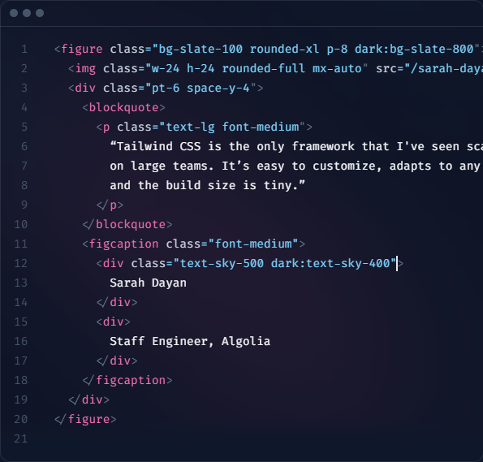
Tailwind CSS
유틸리티 클래스를 기반으로 하는 CSS 프레임워크
인라인 CSS로 동적 클래스를 사용하여 CSS를 작성할 수 있어 간편
빠른 프로토타이핑과 확장성으로 인기

